Slide 1


ZÁKLADNÍ ŠKOLA OLOMOUC
příspěvková organizace
MOZARTOVA 48, 779 00 OLOMOUC
tel.: 585 427 142, 775 116 442; fax: 585 422 713
email: kundrum@centrum.cz; www.zs-mozartova.cz
Projekt: ŠKOLA RADOSTI, ŠKOLA KVALITY
Registrační číslo projektu: CZ.1.07/1.4.00/21.3688
EU PENÍZE ŠKOLÁM
Operační program Vzdělávání pro konkurenceschopnost

Slide 2
ZÁKLADNÍ ŠKOLA OLOMOUC
příspěvková organizace
MOZARTOVA 48, 779 00 OLOMOUC
tel.: 585 427 142, 775 116 442; fax: 585 422 713
email: kundrum@centrum.cz; www.zs-mozartova.cz
Autor: | Mgr. Kateřina Jechová, Ph.D.
Vzdělávací oblast: | Jazyk a jazyková komunikace
Vzdělávací obor: | Cizí jazyk
Vzdělávací předmět: | Německý jazyk
Ročník: | 7.
Tematická oblast: | Konverzační témata
Téma hodiny: | Die Gegenteile 1
Označení DUM: | VY_32_INOVACE_33.15.JEC.NJ.7
Vytvořeno: | 24. 01. 2014

Slide 3
DIE GEGENTEILE

Slide 4
DIE GEGENTEILE
groß
klein

Slide 5
DIE GEGENTEILE
lang
kurz

Slide 6

DIE GEGENTEILE
dick
dünn, schlank

Slide 7
DIE GEGENTEILE
langsam
schnell

Slide 8

DIE GEGENTEILE
jung
alt

Slide 9
DIE GEGENTEILE
gesund
krank

Slide 10


DIE GEGENTEILE
weiß
schwarz

Slide 11
DIE GEGENTEILE
voll
leer

Slide 12

DIE GEGENTEILE
heiß
kalt

Slide 13
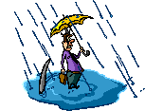


DIE GEGENTEILE
trocken
nass

Slide 14

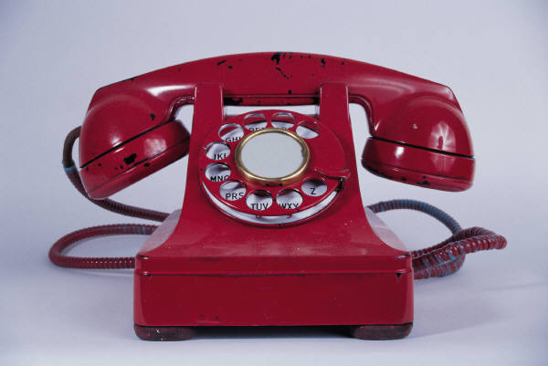

DIE GEGENTEILE
unmodern
altmodisch
modern

Slide 15
DIE GEGENTEILE
DAS JAHR
2013
DAS NEUJAHR 2014
alt
neu

Slide 16
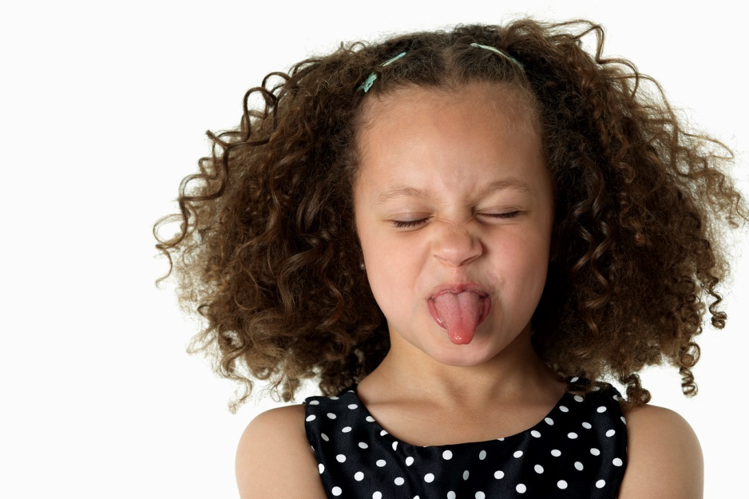
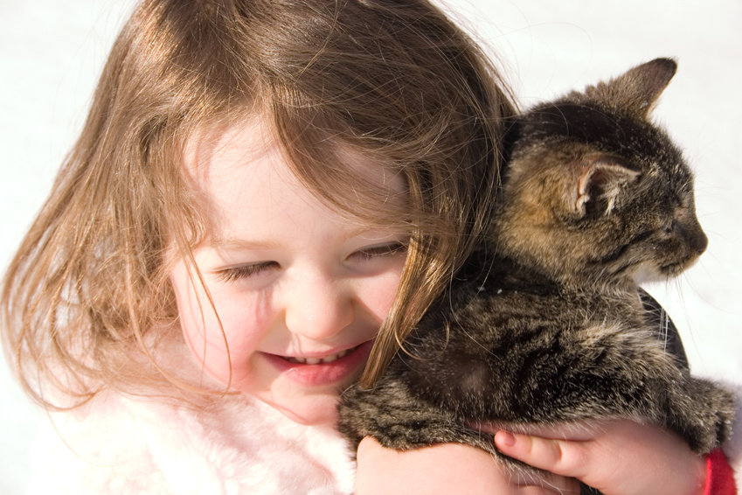
DIE GEGENTEILE
frech
nett

Slide 17
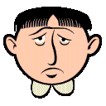

DIE GEGENTEILE
glücklich
traurig

Slide 18
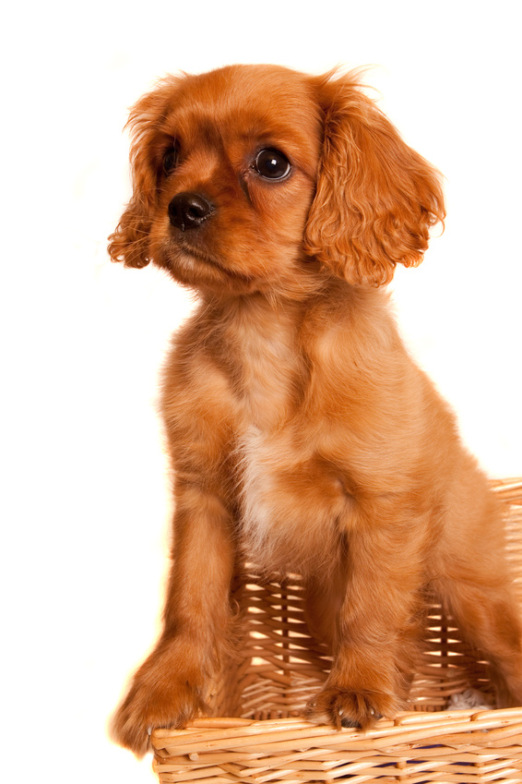
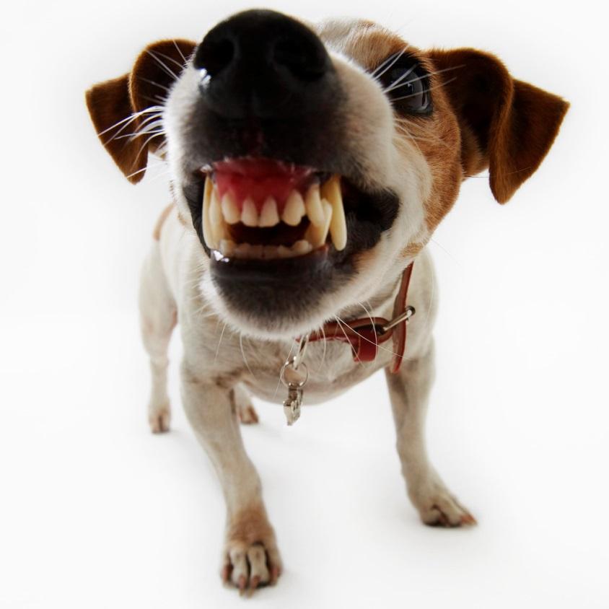
DIE GEGENTEILE
unsympathisch
sympathisch

Slide 19
DIE GEGENTEILE
unpraktisch
praktisch

Slide 20

DIE GEGENTEILE
unenergisch
energisch

Slide 21
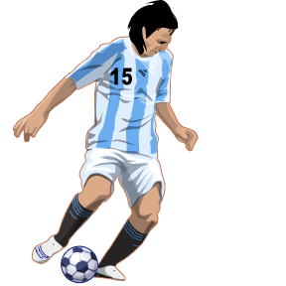
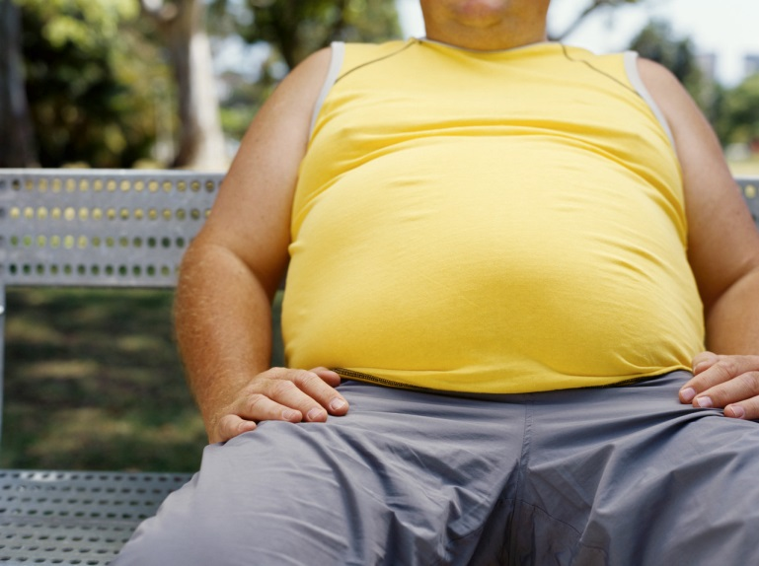
DIE GEGENTEILE
unsportlich
sportlich

Slide 22

DIE GEGENTEILE
leise
laut

Slide 23
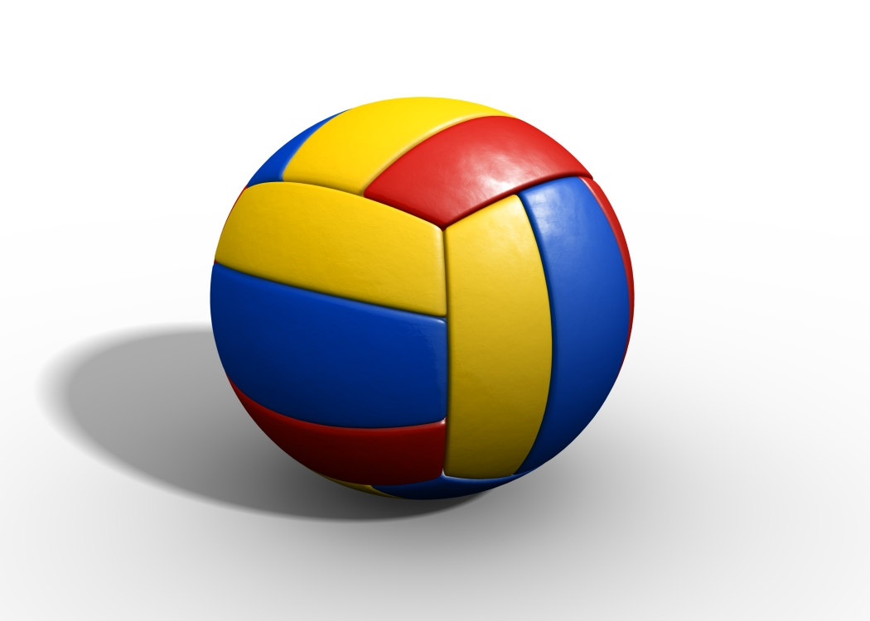
DIE GEGENTEILE
rund
eckig

Slide 24


DIE GEGENTEILE
ja
nein

Slide 25

DIE GEGENTEILE
richtig
falsch

Slide 26
DIE GEGENTEILE
links
rechts

Slide 27


DIE GEGENTEILE
oben
unten

Slide 28
VERBINDE RICHTIG DIE GEGENTEILE!
alt
langsam
gesund
jung
groß
dick
kurz
lang
weiß
laut
schnell
leise
klein
schwarz
dünn
krank

Slide 29
SAG DIE GEGENTEILE!
groß
modern
dick
voll
kurz
krank
leise
alt
kalt
rund
falsch
frech

Slide 30
SAG DIE GEGENTEILE!
links
falsch
unten
praktisch
weiß
energisch
neu
sportlich
ja

Slide 31
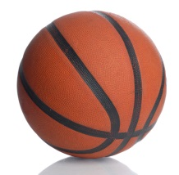
ERGÄNZE DIE SÄTZE!
Die Maus ist .
Die Schlange ist .
Der Ball ist .
Der Hund ist .
Deine Antwort ist .
Du bist .
Der Elefant .
Dein Kakao ist .
.
. .
. .
. .
. .
. .

Slide 32
UND JETZT SCHON ALLEIN!

Slide 33
DIE GEGENTEILE
klein

Slide 34
DIE GEGENTEILE
lang

Slide 35
DIE GEGENTEILE
dick

Slide 36
DIE GEGENTEILE
schnell

Slide 37
DIE GEGENTEILE
jung

Slide 38
DIE GEGENTEILE
gesund

Slide 39
DIE GEGENTEILE
weiß

Slide 40
DIE GEGENTEILE
leer

Slide 41
DIE GEGENTEILE
heiß

Slide 42
DIE GEGENTEILE
nass

Slide 43
DIE GEGENTEILE
modern

Slide 44
DIE GEGENTEILE
DAS JAHR
2013
DAS NEUJAHR 2014
neu

Slide 45
DIE GEGENTEILE
nett

Slide 46
DIE GEGENTEILE
glücklich

Slide 47
DIE GEGENTEILE
sympathisch

Slide 48
DIE GEGENTEILE
praktisch

Slide 49
DIE GEGENTEILE
energisch

Slide 50
DIE GEGENTEILE
sportlich

Slide 51
DIE GEGENTEILE
leise

Slide 52
DIE GEGENTEILE
rund

Slide 53
DIE GEGENTEILE
ja

Slide 54
DIE GEGENTEILE
richtig

Slide 55
DIE GEGENTEILE
rechts

Slide 56
DIE GEGENTEILE
oben

Slide 57
ZÁKLADNÍ ŠKOLA OLOMOUC
příspěvková organizace
MOZARTOVA 48, 779 00 OLOMOUC
tel.: 585 427 142, 775 116 442; fax: 585 422 713
email: kundrum@centrum.cz; www.zs-mozartova.cz
Seznam použité literatury a pramenů:
FIŠAROVÁ, O., ZBRANKOVÁ, M. Deutsch mit Max 1. Němčina – učebnice pro základní školy a víceletá gymnázia. Plzeň : Nakladatelství Fraus, 2006. ISBN 80-7238-531-3. s. 29-30.
FIŠAROVÁ, O., Zbranková, M. Pracovní sešit pro základní školy a víceletá gymnázia. Deutsch mit Max 1. díl – pracovní sešit s přílohou - přehled učiva. Plzeň : Nakladatelství Fraus, 2006. ISBN 80-7238-532-1. s. 20, 24.
Použité zdroje:
Obrazový materiál je použit z galerie obrázků a klipartů Microsoft Office.

